Slide 1
Poziční analýza školy
Mgr. Miloslav Hubatka

Slide 2
Informace
(fakta)
Myšlení
(přístup)
Činnosti
(Znalost
+dovedost)
Výsledky

Slide 3
Prostředí
Výkon
Vztahy
Klimata

Slide 4
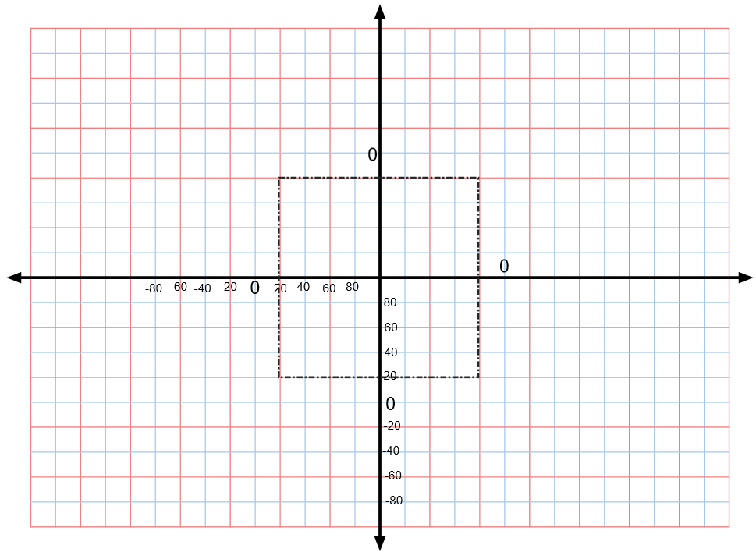
Prostředí
Výkon
Vztahy
Klimata

Slide 5

Co je to NPS?
NPS = Net Promoters Score
Manažerská marketingová metoda měřící kvalitu spokojenosti u zákazníků – klientská spokojenost

Slide 6

Systém měření
Na desetibodové škále
Výsledek od -100 do +100.
Od +10-20 mírně růstové.
Od cca 20-30 růstové.
U škol od 30-40 dost dobré.
Nad 50-60 vynikající.
Od +10 níže klesající
U škol od 0 níže hodně klesající
Hodnoty pod -20 dost špatné

Slide 7
Rodiče

Slide 8
Spokojenost se školou celkově
Určuje celkovou spokojenost rodičů se školou.
Vnímá školu jako celek, nikoliv jen výuku ale se všemi součástmi aspekty
Určuje míru naplnění očekávání
U záporných odpovědí nebo výsledků se doporučuje podívat na očekávání
Zpravidla směrem k vyšším ročníkům spokojenost klesá
Zpravidla je horší v náročnějších ročnících
Jde o citlivý indikátor – mohou se zde negativně odrazit i přechodné nebo jednorázové problémy – změna učitele, zrovna probíhající problém mezi žáky, názorový střet s vyučujícím atp.

Slide 10
Klima školy
Určuje spokojenost s celkovým klimatem a kvalitou vztahů ve škole
Odráží se zde vztahy mezi žáky (spolupráce x šikana) ale i vztahy učitel – žák
Podvědomě je hodnocena klima v každé dané třídě
Hodnoceno, jak škola působí na rodiče

Slide 12
Spokojenost s výukou
Určuje spokojenost s výukou
Určuje naplnění očekávání rodičů v oblasti výuky žáků
Zpravidla směrem k vyšším ročníkům spokojenost klesá
Zpravidla je horší v náročnějších ročnících

Slide 14
Zázemí školy
Určuje míru spokojenosti s vybavením a zázemím školy
Odráží spokojenost s vybavením školy (učebny, tělocvičny, okolí, celkový vzhled atp.)
Odráží i vybavenost pro výuku – pomůcky, technologie atp.
Popisuje jak rodiče vnímají školu z pohledu modernosti, zázemí, celkového působení po materiální stránce

Slide 16
Aktivity školy
Určuje spokojenost s aktivitami a akcemi školy
Hodnotí co škola dělá pro žáky i pro výuku
Zahrnuje i mimoškolní a zájmovou činnost
Často zahrnuje i aktivity související nebo realizované ve výuce – exkurze, projekty atp.

Slide 18
Spokojenost s komunikací mezi školou a rodinou
Určuje spokojenost komunikace, ale i vztahů mezi školou a rodinou
Často je odrazem kvality práce TU se svojí třídou, resp. rodiči ve své třídě
Kvalitní komunikace může významně eliminovat negativní věci z výuky a ze školy.
Takže i když je něco negativního kvalitně a důvěryhodně včas komunikováno, snižují se tak negativní dopady
Určuje se tak míra respektu a důvěry mezi školou a rodinou

Slide 26
Očekávání od školy
Určuje co rodič očekává od školy a od výuky
Pomáhá škole zacílit na důležité věci a na věci, které se z pozice spokojenosti klientů – rodičů nejvíce vyplácejí
Zasahuje do více oblastí
Zpravidla rodič méně hodnotí to v čem je spokojen, naopak zaměřuje se na věci pro něj důležité nebo na věci kde není zcela spokojen
Velká část rodičů často neví nebo neodpoví na tuto otázku

Slide 28
Sumarizace

Slide 29
Učitelé

Slide 30
Spokojenost se školou
Určuje celkovou spokojenost učitelů se školou.
Vnímá školu jako celek, nikoliv jen svoji práci ale se všemi součástmi aspekty
Určuje míru naplnění celkových očekávání
U záporných odpovědí nebo výsledků se doporučuje podívat na očekávání
Zpravidla se zde projevuje spokojenost s klimatem a vztahy ve škole
Zpravidla se zde projevuje i spokojenost s vedení školy nebo s celkovou úspěšností a renomé školy

Slide 31
Spokojenost s klimatem ve škole
Určuje mírů důvěry uvnitř sboru
Určuje motivační faktory a jejich kvalitu
Určuje míru etičnosti ve vztazích
Určuje spokojenost s výsledky

Slide 32
Spokojenost s výukou
Určuje spokojenost s výukou, tedy s tím jak se na škole podle učitelů učí
Mohou se zde projevit odlišnosti mezi 1. a 2.stupněm školy nebo jednotlivými skupinami předmětů
Určuje naplnění kvality výuky dle představ učitele
Zpravidla se v hodnocení negativně odráží problémy s rodiči nebo konkrétními žáky
Negativně se zde často odráží i vysoká míra inkluze nebo přítomnost problémových žáků ztěžujících výuku a tím i celkový výsledek

Slide 33
Spokojenost s komunikací mezi školou a rodinou
Určuje spokojenost komunikace, ale i vztahů mezi školou a rodinou, ale z druhé strany – od učitelů
Často je odrazem kvality práce TU se svojí třídou, resp. rodiči ve své třídě – tak jak mají nastavené stavy a komunikační kanály
Určuje míru kvality komunikace od rodiny směrem ke škole
Určuje se zde míra respektu a důvěry mezi školou a rodinou
Může se ve výsledku negativně odrazit probíhající nebo nedávný konflikt mezi školou a rodinou nebo skupinou rodičů

Slide 35
Očekávání od školy
Určuje co učitel od školy a od vedení, ale i svých kolegů očekává
Pomáhá vedení zacílit na důležité věci a na věci, které se z pozice učitelů jeví jako důležité nebo naopak omezující a nějakým způsobem je iritují
Zasahuje do více oblastí , často jsou to vztahy na pracovišti, vybavenost, ale i legislativa apod.
Zpravidla učitel v prvé řadě se zabývá slabinami a omezením, teprve potom pozitivy
Někdy velká část učitelů neodpoví nebo nechce na tuto otázku odpovědět – i toto má jakousi vypovídací hodnotu. (Je jim to jedno? Bojí se?...)

Slide 36
Omezení
Zde učitelé popisují omezení nebo negativa, která jim vadí
Ne vždy to musí být to skutečně nejdůležitější, ale bývá to pocitově to nejdůležitější

Slide 37
Kompetence III (CZ.1.07/4.1.00/22.002)
Ochota ke změně
První kroky
Požadovaná změna
Sdílená vize

